Slide 1
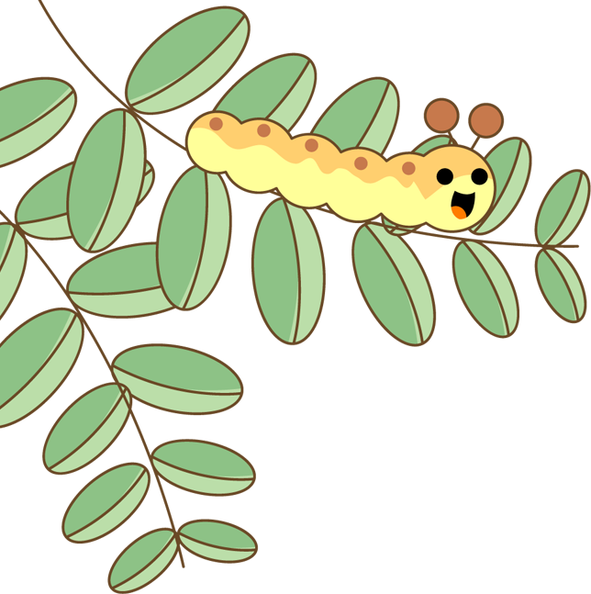







Tuần 21
LUYỆN TẬP
VIẾT ĐOẠN VĂN
KỂ VỀ VIỆC CHĂM SÓC CÂY CỐI (30)

Slide 2
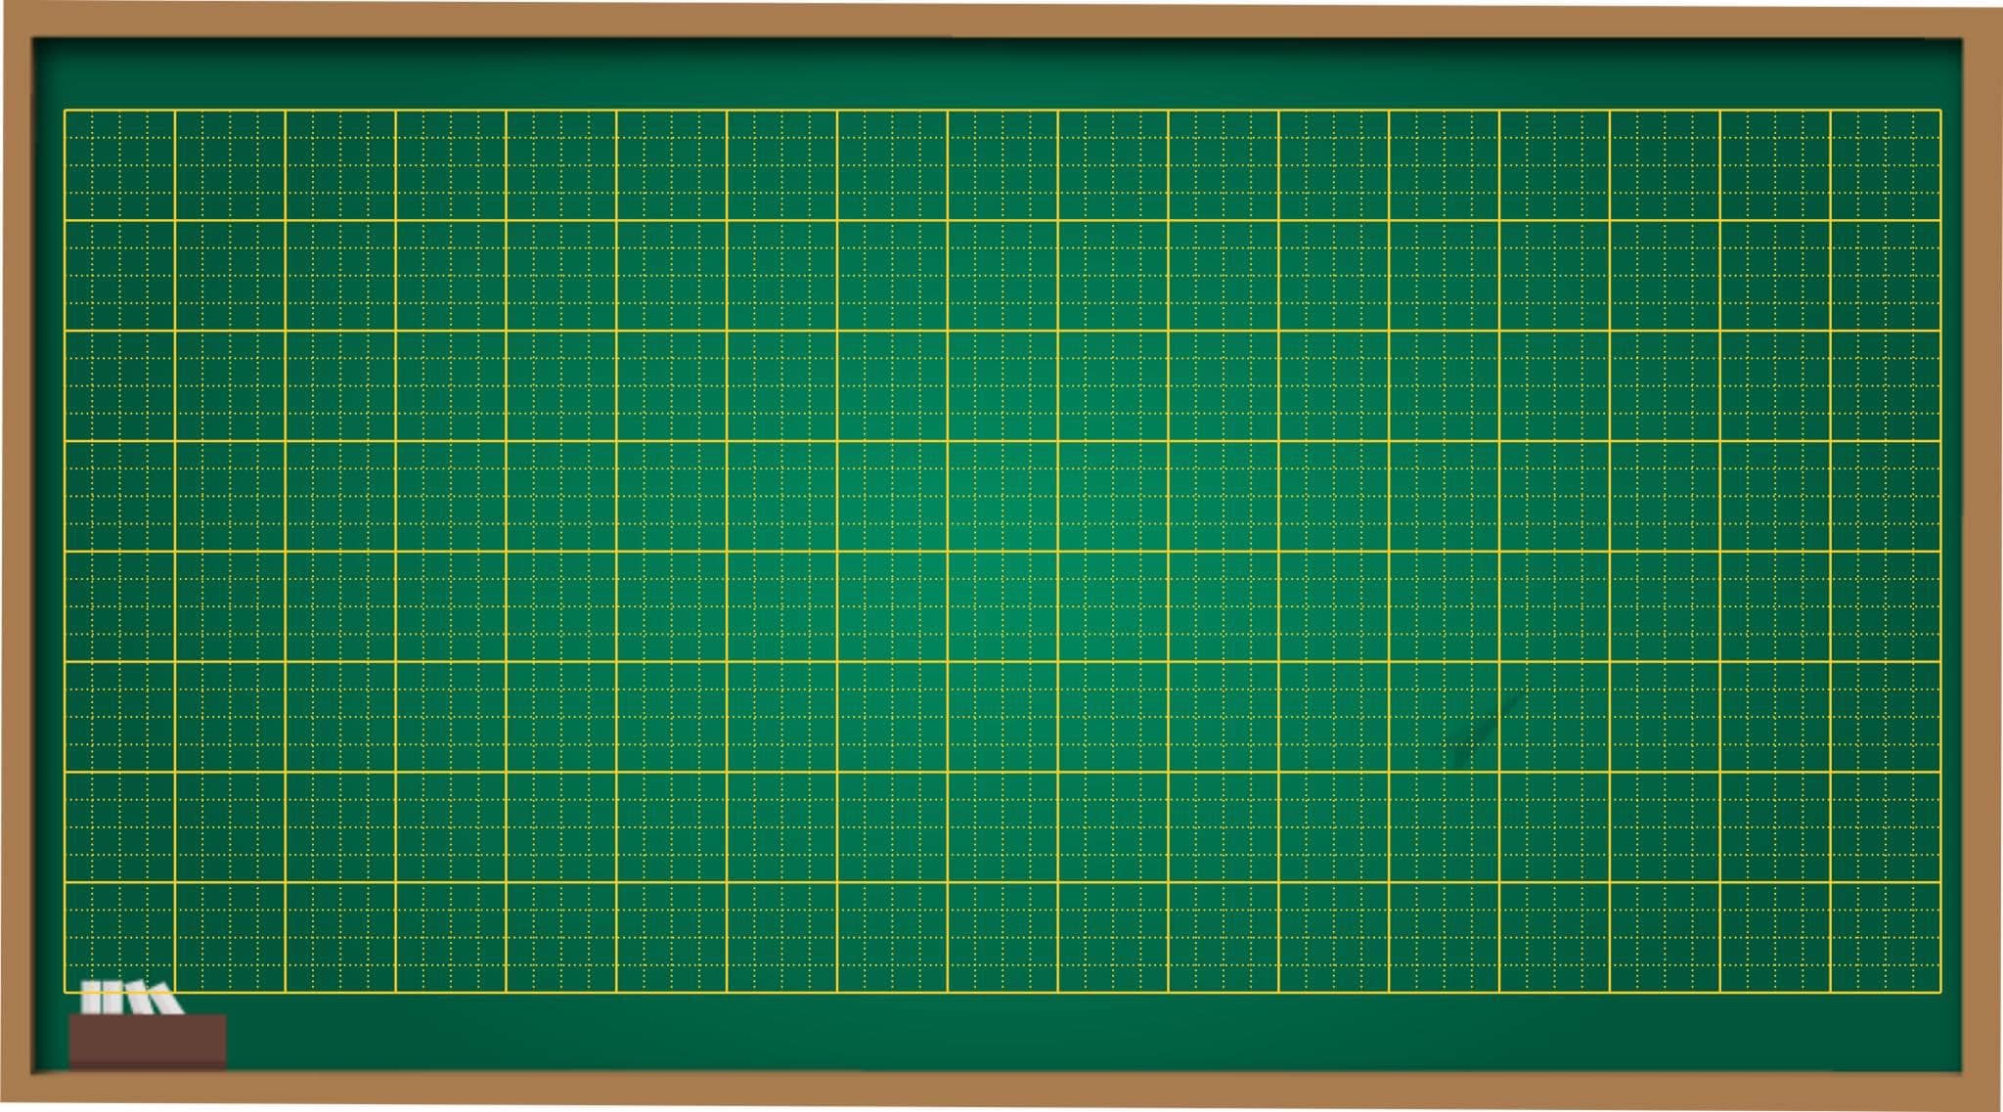
Thứ sáu ngày 11 tháng 2 năm 2021
Tiếng Việt
Viết đoạn văn kể về việc chăm sóc cây cối ( 30)

Slide 3






YÊU CẦU CẦN ĐẠT
Kể về việc chăm sóc cây cối dựa theo gợi ý
Có ý thức chăm sóc cây cối, bảo vệ môi trường
Notes:
Thầy cô gõ mục tiêu theo bài giảng của mình vào ô text

Slide 4
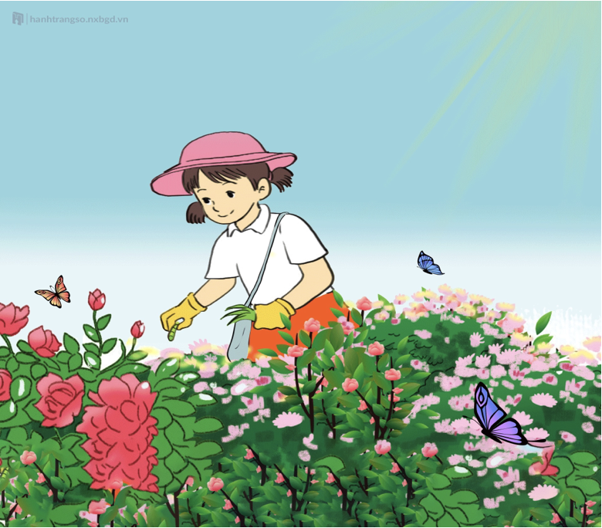
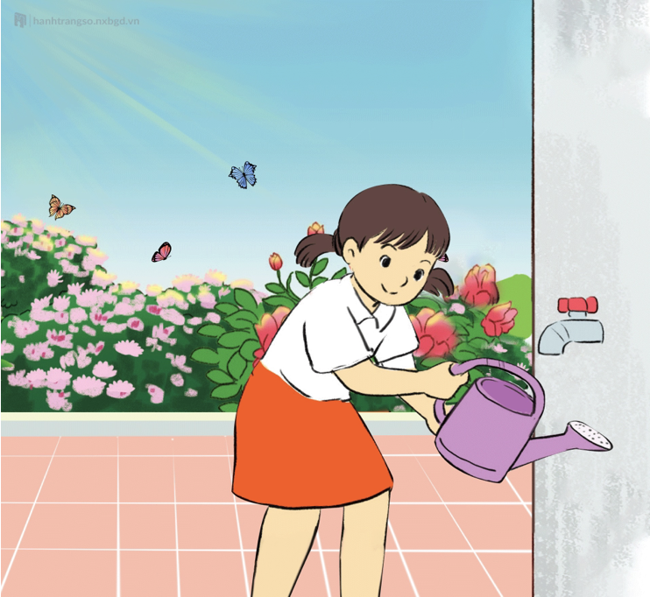
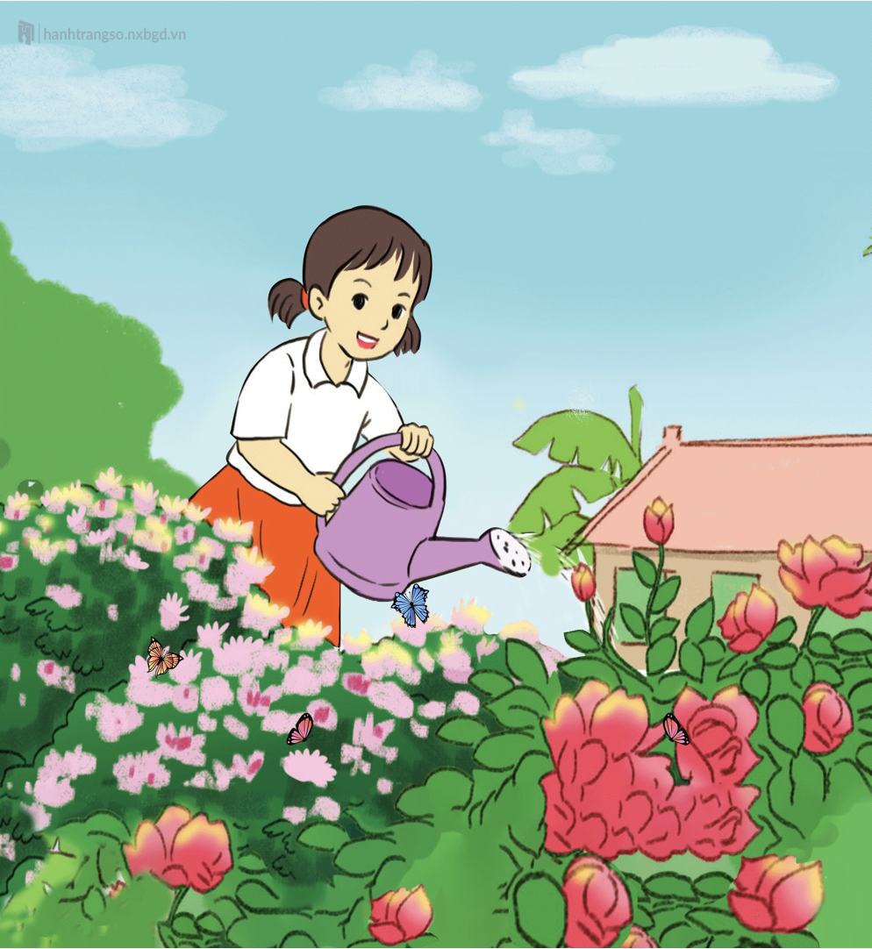
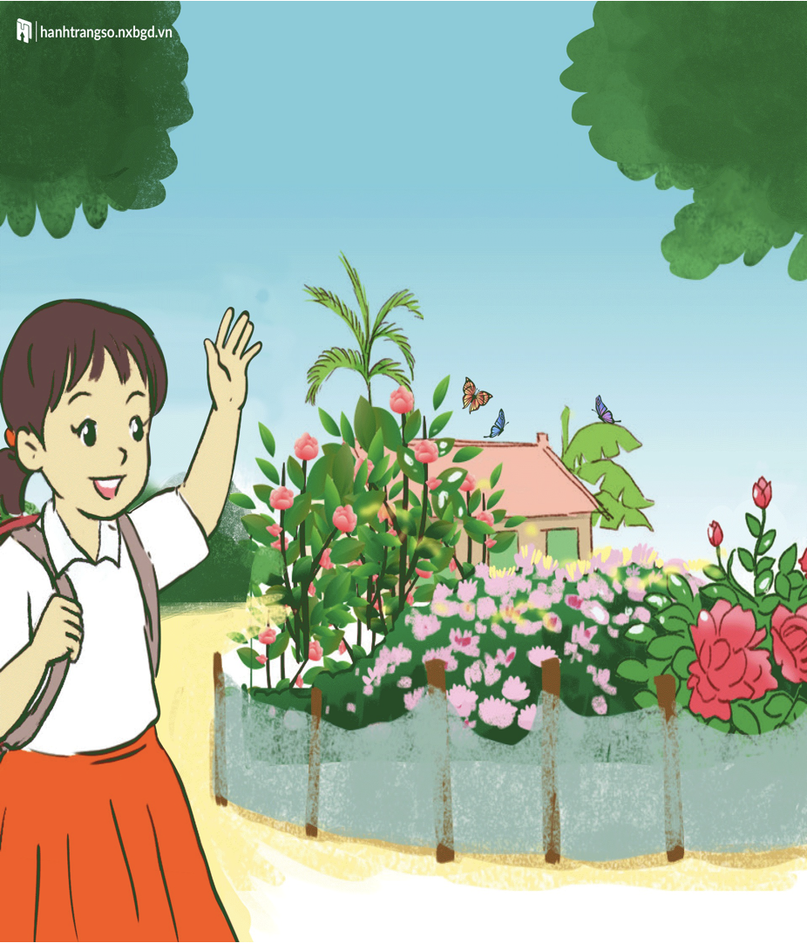
1. Nhìn tranh, nói về việc bạn nhỏ đang làm.
1
2
3
4

Slide 5
1. Nhìn tranh, nói về việc bạn nhỏ đang làm.
1
2
Bạn nhỏ đang bắt sâu, nhổ cỏ.
Bạn nhỏ đang lấy nước để tưới cây.
Tranh vẽ cảnh vườn hoa với những bông hoa khoe sắc thắm, mấy chú bướm bay lượn khắp nơi. Mai đang chăm chú nhổ cỏ, bắt sâu cho hoa.
Mai đang lấy nước vào bình tưới. Mai chuẩn bị tưới nước cho hoa.

Slide 6
3
4
Bạn nhỏ đang tưới nước cho cây.
Bạn nhỏ chào khu vườn để đi học.
Mai đang tưới nước cho cây. Những tia nước mát làm cho cây và hoa như được tắm gội sạch sẽ.
Trước khi đi học, Mai không quên chào tạm biệt vườn hoa với những bông hoa màu sắc rực rỡ. Nét mặt Mai rất vui vẻ.

Slide 7
1. Nhìn tranh, nói về việc bạn nhỏ đang làm.
1
2
1
3
4

Slide 8
2. Viết 3 – 5 câu kể lại việc em và các bạn chăm sóc cây
G:
Em và các bạn đã làm việc gì để chăm sóc cây?
Kết quả công việc ra sao?
Em có suy nghĩ gì khi làm xong việc đó?

Slide 9
2. Viết 3 – 5 câu kể lại việc em chăm sóc cây
G:
Em đã làm việc gì để chăm sóc cây?
Kết quả công việc ra sao?
Em có suy nghĩ gì khi làm xong việc đó?
GỢI Ý
- Em chăm sóc cây thế nào?
Tưới cây hàng ngày/ bón phân/ bắt sâu/ loại bỏ lá vàng/ …
- Kết quả ra sao?
Tươi tốt/ ra hoa/ kết quả/ ...
- Em suy nghĩ gì khi làm xong việc đó?
Vui/ hạnh phúc/ làm cho không khí trong lành hơn/...
TIÊU CHÍ KỂ
Kể được các việc chăm sóc cây
Nêu được kết quả công việc và suy nghĩ của bản thân sau khi chăm sóc cây
Diễn đạt rõ ý, trôi chảy, đúng nội dung

Slide 10
2. Viết 3 – 5 câu kể lại việc em chăm sóc cây
G:
Em đã làm việc gì để chăm sóc cây?
Kết quả công việc ra sao?
Em có suy nghĩ gì khi làm xong việc đó?
TIÊU CHÍ VIẾT ĐOẠN VĂN
1. Viết đúng, đủ nội dung theo yêu cầu của bài.
2. Diễn đạt câu rõ ràng, đủ ý, dùng từ chính xác.
3. Trình bày đúng, chữ viết sạch sẽ. Câu văn đầu tiên lùi vào 1 ô. Các câu văn viết liền mạch.

Slide 11
Dịp Tết vừa qua, bố em có mua về hai khóm hoa đồng tiền. Bố trồng vào hai chiếc chậu nhỏ. Hoa đồng tiền có màu đỏ thắm. Cánh hoa xòe ra, mịn màng như lụa. Hàng ngày, em chăm sóc cây thật cẩn thận. Em ngắt lá vàng và bắt sâu cho cây. Sau đó, em lấy nước vào chiếc bình nhỏ để tưới cây. Thỉnh thoảng, em lại xới đất và bón phân để cây luôn xanh tốt. Ngày ngày được ngắm những bông hoa đồng tiền rung rinh trong nắng, em thấy vui trong lòng. Ai đi qua cũng khen khóm hoa đồng tiền nhà em đẹp quá!

Slide 12
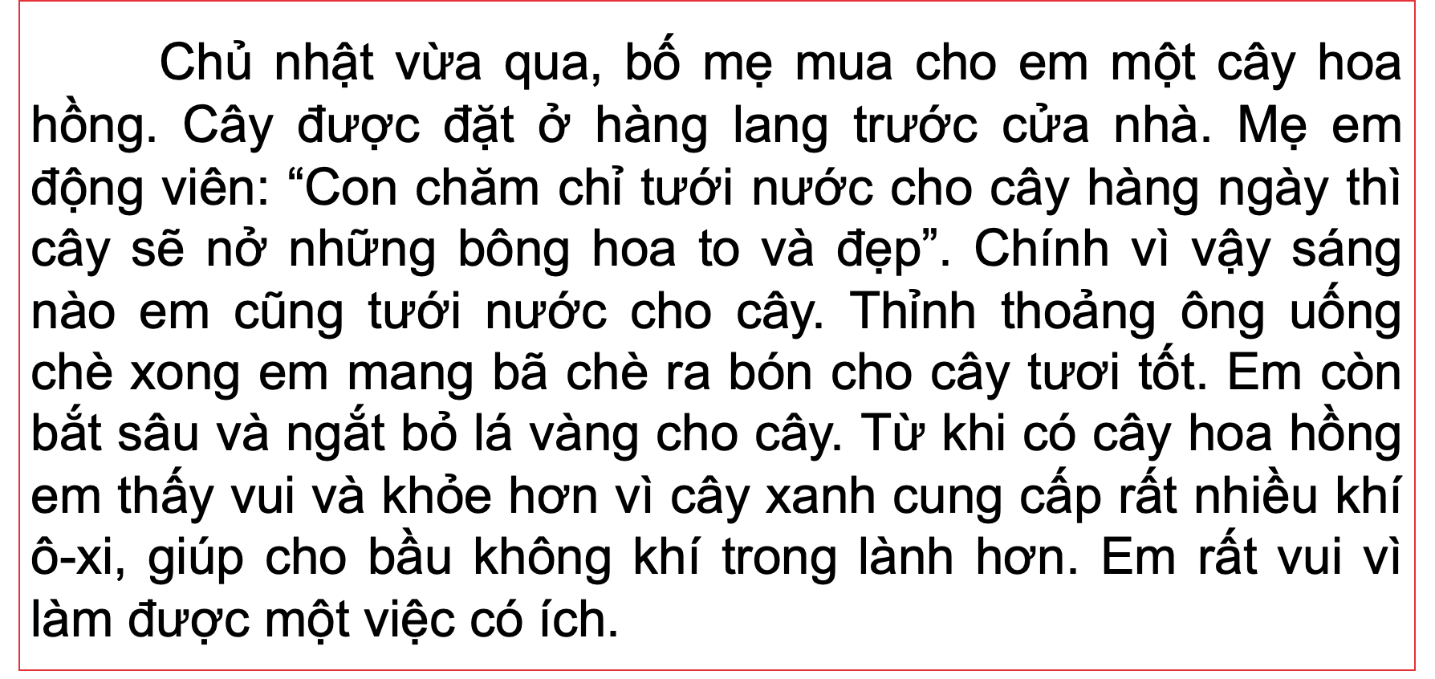

Slide 13
YÊU CẦU CẦN ĐẠT
Kể về việc chăm sóc cây cối dựa theo gợi ý
Có ý thức chăm sóc cây cối, bảo vệ môi trường
Notes:
Thầy cô gõ mục tiêu theo bài giảng của mình vào ô text

Slide 14
Định hướng tiếp theo
Đọc đoạn văn đã viết cho người thân nghe
Bài sau: viết 3 – 5 câu kể về một sự việc em đã chứng kiến hoặc tham gia ở nơi em sống
Notes:
Thầy cô gõ mục tiêu theo bài giảng của mình vào ô text

Slide 15

Tạm biệt và hẹn gặp lại
các con vào những tiết học sau!

